Slide 1

Team Meeting
Yunjung Jeong
2026. 08. 11
Intelligent Radio Sensing Lab. (IRS Lab)
Department of Electrical Engineering and Computer Science
DGIST
Notes:
Good afternoon. One comparison today, nothing else.
— 한국어 해설 —
오늘은 비교 하나만 합니다. 그 밖의 것은 넣지 않았습니다.

Slide 2
TODAY
Sionna PathSolver versus SBR plus PO
Two scattering engines, one hovering drone, the same micro Doppler map
Notes:
One comparison today. Sionna PathSolver against our own kernel, which is shooting bounce ray plus physical optics. Same drone, same pose, same slow time grid, and the only thing that changes is how the echo is formed.
Everything else I have been working on is out of scope for this slide deck. No RCS anchoring, no illuminator choice, no flight logs.
I will show you the maps and then I would like to hear how you read them.
— 한국어 해설 —
오늘은 비교 하나입니다. Sionna PathSolver 와 우리 커널(SBR + PO)입니다. 같은 기체, 같은 자세, 같은 슬로타임 격자이고 **바뀌는 것은 산란을 어떻게 계산하는가 하나**입니다.
나머지(RCS 앵커·조명원·비행로그·바이스태틱)는 이번 덱 범위 밖입니다.
⭐그리고 이번 덱은 **제가 결론을 내리는 자리가 아닙니다.** 맵을 보여 드리고 **어떻게 읽어야 하는지 여쭙는 것**이 목적입니다. 마지막 두 장이 질문입니다.
(참고: 이번 주 수치 감사에서 12건을 «검증 부족» 으로 버렸고, 버린 값은 이 덱 어디에도 안 씁니다.)

Slide 3
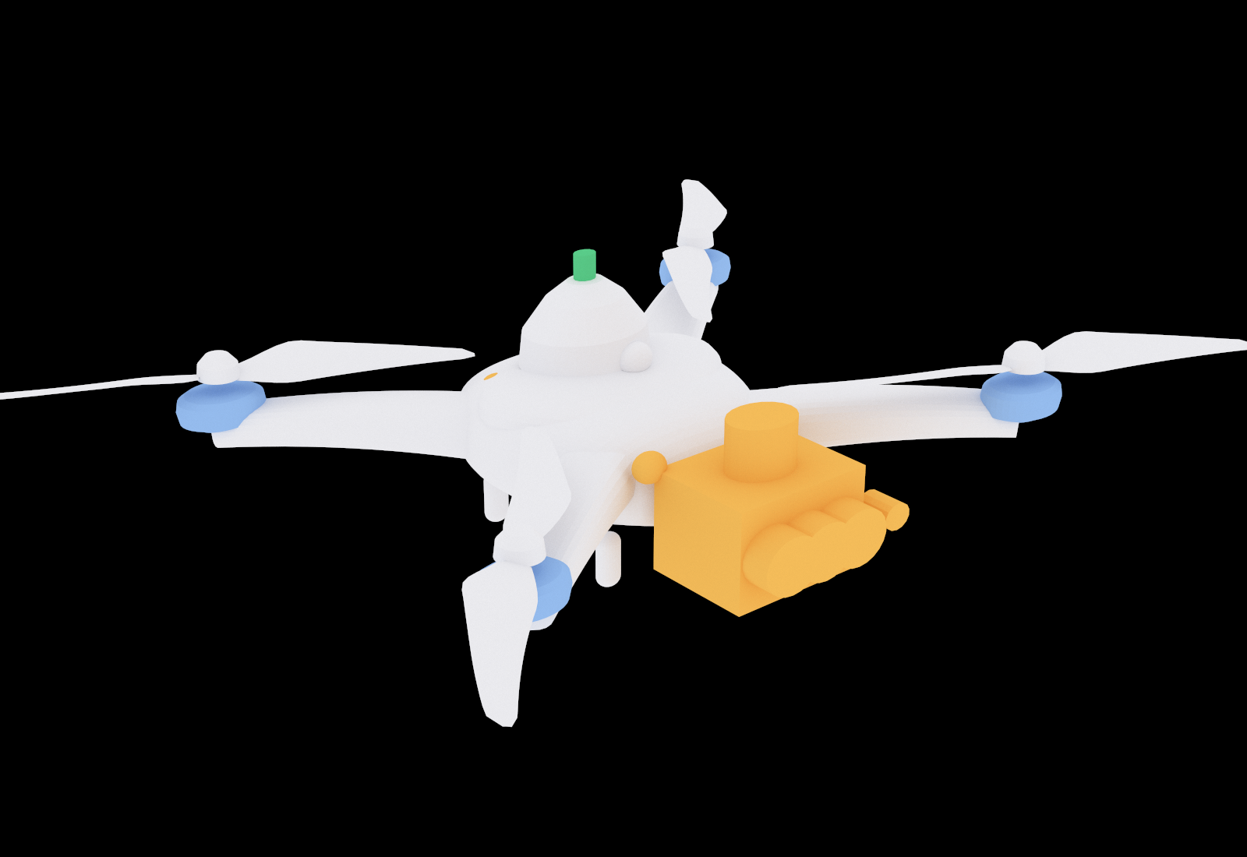
THE TARGET
The airframe sets the frequencies before any radar is involved
The aircraft
Model
DJI Matrice 4E, hovering
Rotors
4 rotors, 2 blades each
Propeller
274 mm diameter
Rotor speed
3800 rpm
What that implies
Tip speed
55 m/s
Tip Doppler
1.23 kHz at 3.5 GHz
Flash rate
127 Hz, one every 7.9 ms
Body
0 Hz, it does not translate
Where we look from
Geometry
Monostatic, 3 m
Aspect
az 0 deg, el minus 15 deg, belly
Notes:
Everything on the right is decided by the aircraft, not by us.
The top block is what the airframe is. 4 rotors, 2 blades each, a 274 millimetre propeller turning at 3800 rpm.
The middle block follows from it by arithmetic alone. A blade tip travels about 55 metres per second, which at 3.5 gigahertz is about 1.23 kilohertz of Doppler. With 2 blades a tip lines up with the radar twice per turn, so the flash rate is 127 hertz, one flash every 7.9 milliseconds. The body itself does not translate, so it answers at zero.
Those three numbers are what I look for in every map, and none of them is fitted to data.
The bottom block is only the viewpoint. The radar is 3 metres away looking up at 15 degrees, so it sees the belly, which is the view a ground radar actually gets.
— 한국어 해설 —
오른쪽은 전부 **기체가 정하는 값**이지 우리가 고른 값이 아닙니다.
위 블록이 기체 스펙입니다. 로터 4개, 날개 2장, 프로펠러 274 mm, 3800 rpm.
가운데 블록은 거기서 **산수로만** 따라 나옵니다. 날개끝이 약 55 m/s 이고, 3.5 GHz 에서 도플러로 약 1.23 kHz 입니다. 날개 2장이니 한 바퀴에 두 번 정렬 → 플래시 127 Hz, 즉 **7.9 ms 마다** 한 번. 동체는 이동을 안 하니 **0 Hz**.
⭐이 세 숫자가 제가 모든 맵에서 찾는 것이고, **자료에 맞춘 값이 하나도 없습니다.**
아래 블록은 시점일 뿐입니다. 3 m 떨어져 15도 위에서 보니 **배(belly)** 를 봅니다. 지상 레이더가 실제로 얻는 시야입니다.
(출처: src/drones.py · report07_three_engines.json)

Slide 4
THE STFT
Everything about how the map is drawn, and nothing about the target
One convention for both engines, so the two maps are drawn identically
Setting | Value | Why it is that value
Slow time rate | 19.7 kHz | 4096 rotor poses, 208 ms of hover in one record
Segment | 70 sample Hann | 0.45 blade periods, shorter than one flash cycle
Segment length | 3.55 ms | Time resolution. The flash repeats every 7.9 ms
Frequency bins | 281 Hz | The price of the short segment, and it is the reason the zero line looks thick
Hop | 2 samples, 0.10 ms | Overlap only. It reads the same data more often and adds no resolution
Zero padding | 8 times | Interpolates the frequency axis. It also adds no resolution
Colour | jet, 40 dB span | Each map normalised to its own peak, so colour never compares level
Short segments buy the flashes and pay for them in frequency.
Notes:
This slide is only about drawing. Nothing here belongs to the target.
The one trade that matters is rows two to four. The segment is 70 samples, which is 0.45 of a blade period, so it is deliberately shorter than one flash cycle. If it were longer, the flash would be averaged away inside the segment and I would see horizontal ridges instead of vertical columns.
The price is the bin width, 281 hertz, and that is why the zero Doppler line looks thick. It is not a wide body, it is a short segment.
Rows five and six are often misread. Overlap and zero padding make the picture smoother, and neither of them adds a single hertz of resolution.
The last row is why I will not compare levels between the two engines anywhere in this deck.
— 한국어 해설 —
이 장은 **그리는 방법**만입니다. 표적에 속한 값이 하나도 없습니다.
중요한 맞바꿈은 둘째~넷째 줄입니다. 조각이 70 표본 = 블레이드 주기의 0.45 배이고, **일부러 한 플래시 주기보다 짧게** 잡았습니다. 더 길면 플래시가 조각 안에서 **시간평균되어 사라지고** 세로 기둥 대신 가로 능선만 남습니다.
그 대가가 빈 폭 281 Hz 이고, **0 Hz 선이 굵어 보이는 이유가 그것**입니다. 동체가 넓어서가 아니라 조각이 짧아서입니다.
⚠다섯·여섯째 줄은 자주 오해받습니다. 겹침과 제로패딩은 그림을 매끄럽게 할 뿐 **분해능을 1 Hz 도 안 늘립니다.**
마지막 줄이 이 덱 어디에서도 두 엔진의 **레벨을 비교하지 않는** 이유입니다.
(출처: src/md_mapstyle.py)

Slide 5
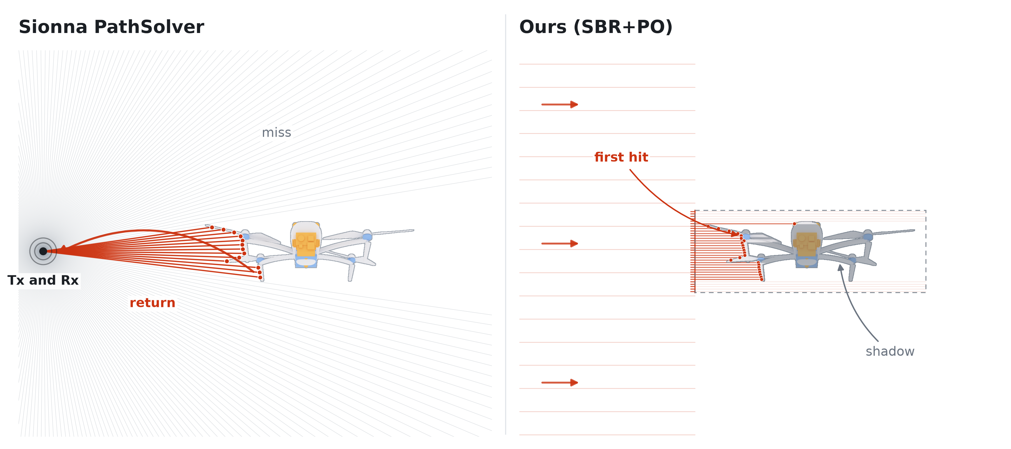
THE TWO ENGINES
The path solver counts paths, our kernel integrates a surface
Both give one complex number per pose, so only the scattering step differs.
Notes:
Left, the path solver. Rays leave the radar over the whole sphere, a few strike the drone and come back, and the channel is the sum over those paths. The target subtends a small angle, so the fraction that lands on it falls as range squared.
Right, our kernel. We anchor a grid on the target itself, 7.1 millimetres here, which is one twelfth of a wavelength, light it with a plane wave, and integrate the first hit of every ray. Whatever is behind something else never gets counted, so occlusion comes for free.
The point of the bottom band. Both engines hand the same slow time chain one complex number per rotor pose. From there the map is made by the same short time Fourier transform, so anything that differs between the two maps came from the scattering step and not from the plotting.
One honest note on the right panel. Those first hit dots were traced against the rendered silhouette, so they are a two dimensional stand in for what the kernel does in three dimensions.
— 한국어 해설 —
왼쪽이 path solver 입니다. 광선이 레이더에서 **온 구면으로** 나가고 그중 드론에 맞고 돌아온 것만 남습니다. 표적이 깔고 앉은 각이 작으니 **맞는 비율은 거리 제곱으로 떨어집니다.**
오른쪽이 우리 커널입니다. 격자를 **표적에 붙이고**(7.1 mm = λ/12) 평면파로 조명한 뒤 **광선이 처음 맞은 지점만** 면적분합니다. 남의 뒤에 숨은 면은 애초에 안 세어지니 **가림이 공짜**입니다.
⭐아래 띠가 요점입니다. 두 엔진 모두 **자세당 복소수 하나**를 내놓고, 맵은 **같은 STFT** 가 만듭니다. 그러니 두 맵의 차이는 그리는 방식이 아니라 **산란 계산에서 온 것**입니다.
⚠정직한 표시: 오른쪽 «첫 히트» 점은 렌더 실루엣에 대해 2차원으로 추적한 것입니다. 커널이 실제로 도는 3차원 격자의 **유사체**입니다.

Slide 6
HOW THEY WORK
One traces a few paths, the other integrates a lit surface
Both end at one complex number per pose, and they get there differently
Step | Sionna PathSolver | Ours (SBR plus PO)
Where rays start | At the radar, over the whole sphere | On a grid fixed to the target and held across poses
How many | One million directions on a lattice | One per 7.1 mm cell, a twelfth of a wavelength
At a surface | Pick one outcome at random and carry on | Stop at the first hit, then take the next ray
What is summed | The few paths that found their way back | Every lit surface element, each with its phase
Amplitude from | Fresnel coefficients multiplied along the path | Reflection times obliquity times area, integrated
Occlusion | Rays are simply blocked | Hidden facets are never reached, so it is free
Per rotor pose | Re solve the scene, 4096 times | Re integrate the surface, 4096 times
Neither uses a Doppler formula. Motion lives in the phase, pose by pose.
Notes:
This is the slide I was asked for, so let me be precise. I read the installed source for this, version two point zero one.
The path solver is not one algorithm, it is three stages. First it shoots rays, a million of them, on a Fibonacci lattice mapped uniformly over the sphere. At each surface it samples the material and picks exactly one outcome, reflect or scatter or refract, so a ray never splits. Second, any chain that ended in specular reflection is only a candidate, and it is refined by the image method, mirroring the source across each plane and backtracking to find the exact reflection point. Candidates that fail are discarded. Third, the field is carried along each surviving path by multiplying Jones matrices, which are Fresnel coefficients for a slab.
That third stage is the one that matters for us. There is no integral over a surface anywhere in it. Each interaction touches one triangle and multiplies one coefficient. So the path solver gives you a path with a phase, and it does not give you the coherent interference across the whole body that a radar cross section is made of.
Our kernel does the opposite. It puts the grid on the target, lights it with a plane wave, and sums every lit element with its own phase, which is the physical optics integral discretised.
One correction since last week, and it is in the first row. That grid used to be rebuilt for every rotor pose, so its centre and even its cell count moved as the drone turned. That motion alone printed a wide floor outside the blade band. The grid is now defined once and held fixed for all poses.
And the answer to the question that started this. Yes, we re solve the whole scene at every rotor pose, 4096 times, and the sequence of complex numbers is the slow time signal. We do not use Sionna Doppler, because it allows one rigid velocity vector per object and a spinning propeller is not that.
— 한국어 해설 —
여쭤보신 장이라 정확하게 말씀드리겠습니다. **설치본 소스(2.0.1)를 직접 읽어** 확인한 내용입니다.
⭐**path solver 는 하나의 알고리즘이 아니라 3단 파이프라인**입니다.
① **쏜다(SBR)** — 송신점에서 광선 100만 개를 피보나치 격자로 **전 구면 균등**하게 발사합니다. 표면에 맞으면 재질을 «샘플링» 해서 정반사·굴절·확산·회절 중 **딱 하나만 확률적으로 골라** 한 가닥으로 튕깁니다. **경로가 갈라지지 않습니다.**
② **다듬는다(거울상법)** — 정반사로 이어진 사슬은 «후보» 일 뿐입니다. 정반사가 수신점에 정확히 꽂힐 확률은 0이니까요. 그래서 각 반사면에 대해 송신점을 거울로 접어 이미지를 만들고, 표적에서 거꾸로 광선을 쏴 **실제 반사점을 확정**합니다. 안 맞으면 그 후보는 버립니다.
③ **장을 나른다** — 살아남은 경로를 따라 **존스 행렬을 곱해** 나갑니다. 그 행렬의 정체는 ITU-R P.2040 평판 프레넬 계수입니다.
⭐⭐**여기가 핵심입니다. 표면을 적분하는 코드가 어디에도 없습니다.** 상호작용마다 삼각형 **한 장**의 반사계수를 곱할 뿐입니다. 그래서 path solver 가 주는 것은 «경로마다 위상 하나» 이고, 표적 전체가 만드는 **코히어런트 간섭 무늬(=RCS 로브 구조)는 원리적으로 안 나옵니다.**
우리 커널은 반대입니다 — 격자를 표적에 붙이고 평면파로 조명해 **조명된 면요소를 위상과 함께 전부 더합니다.** 그것이 물리광학 산란적분의 이산화입니다.
⭐⭐**지난주 판에서 고친 것이 첫 줄입니다.** 그 격자를 **자세마다 다시 만들고** 있었습니다. 기체가 돌면 격자 중심이 옆으로 5.9 칸 흔들리고 격자 수도 100~131 로 튀었습니다. **그 움직임 자체가** 블레이드 대역 밖에 넓은 바닥을 찍고 있었습니다(얼리면 λ/12 에서 9.3 dB 내려갑니다). 지금은 **한 번 정해서 모든 자세에 그대로 씁니다.**
⭐그리고 처음 질문에 답하면: **네, 로터 위상마다 씬을 통째로 다시 풉니다. 4096번입니다.** 그 복소수 수열이 슬로타임 신호이고 STFT 하면 맵이 됩니다.
⚠**Sionna 의 도플러 필드는 안 씁니다.** 그것은 객체당 강체 속도 **1벡터**만 허용하는데(소스에서 assert 로 강제), 도는 프로펠러는 그것으로 표현이 안 됩니다. 우리가 «자세마다 다시 푸는» 이유가 그것입니다.

Slide 7
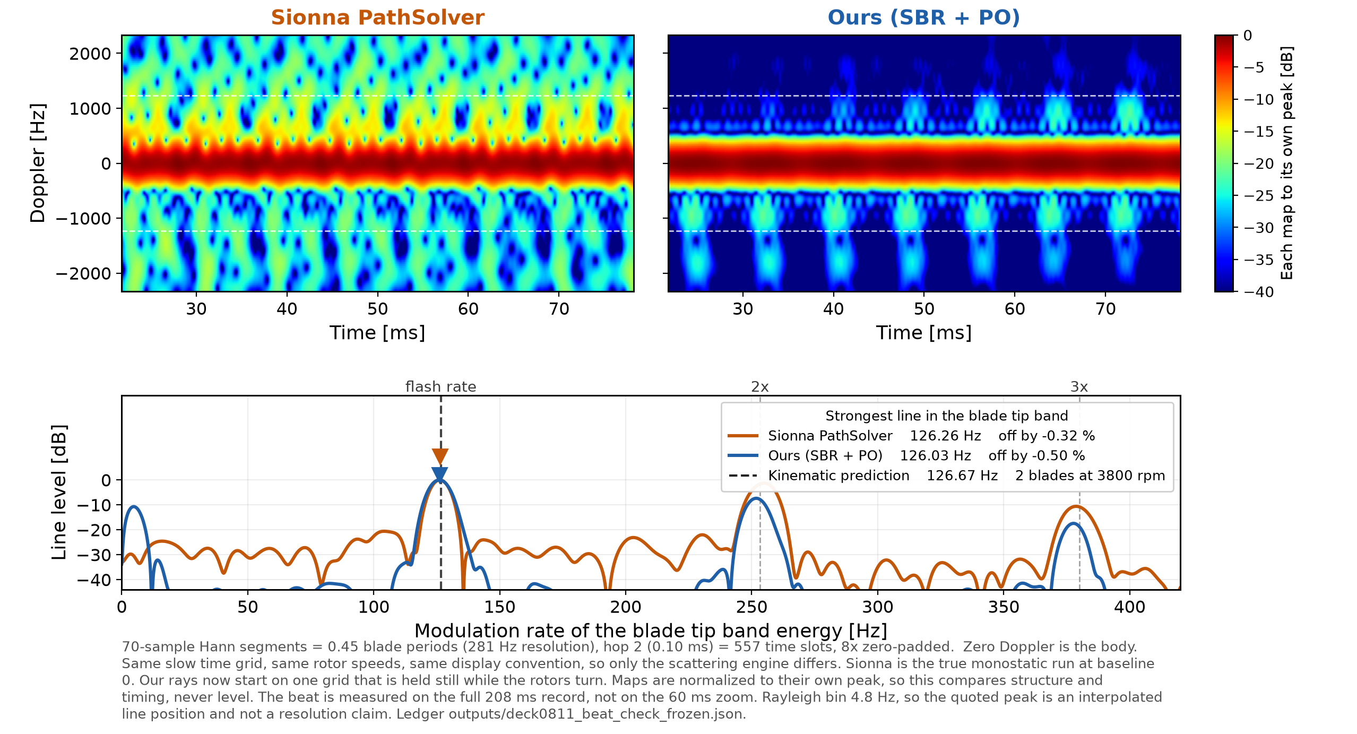
RESULT ONE
Both engines print the same blade rhythm
This is the minimum a kernel must pass, and it passed.
Notes:
Two maps, sixty milliseconds each, same slow time grid, same rotor speeds. The vertical arches are blades sweeping past.
The bottom panel is the measurement. I take the energy in the blade tip band, watch it against time, and find its strongest line. Kinematics says 126.67 hertz, from 2 blades at 3800 rpm, and it is never fitted to the data.
The path solver lands at 126.26 hertz and our kernel at 126.03 hertz, so both are inside 0.50 percent. I re run this at build time and the deck refuses to build if it moves.
If you saw last week's version, our number has moved from 126.73 hertz to 126.03 hertz. Nothing in the metric changed. The right hand map is now computed on a ray grid that is fixed to the target and held across all poses, instead of being rebuilt at every pose, and the badge on the map says so.
One trap in this figure. The map above has hertz on the vertical axis and the panel below has hertz on the horizontal axis, and they are not the same thing. The one below is a rate of blinking, not a Doppler shift.
What I will not claim. This is a necessary test, not a sufficient one. Matching the rhythm is the minimum a kernel has to pass. The level does not agree, because the two arms are not carrying the same physical quantity.
— 한국어 해설 —
맵 두 장, 각 60 ms, 같은 슬로타임 격자·같은 회전수입니다. 세로 아치가 블레이드가 시선을 지나는 순간입니다.
아래 판이 **측정**입니다. 날개끝 띠의 에너지를 시간축으로 보고 그 최강선을 찾습니다. 운동학 예측은 126.67 Hz(날개 2장 × 3800 rpm)이고 **자료에 맞춘 선이 아닙니다.**
path solver 가 126.26 Hz, 우리 커널이 126.03 Hz — **둘 다 0.50 % 안**입니다. 이 값은 빌드할 때마다 다시 재고, 어긋나면 덱이 안 만들어집니다.
⭐⭐**«지난주와 숫자가 다른데요» 에 대한 답**(반드시 준비해 둘 것): 우리 값이 126.73 Hz(+0.05 %) → 126.03 Hz(-0.50 %) 로 움직였습니다. **지표는 한 글자도 안 바꿨습니다.** 바뀐 것은 오른쪽 맵을 만든 **광선 격자**입니다 — 예전에는 자세마다 격자를 다시 정의했고, 지금은 표적에 붙인 격자 하나를 **모든 자세에 그대로** 씁니다(맵 안 뱃지가 그 표시입니다). Sionna 팔은 손대지 않았으니 -0.32 % 그대로입니다.
⚠정직하게 덧붙일 것: 얼린 판이 예측에서 **오히려 조금 더 멀어졌습니다**(0.05 % → 0.50 %). 대신 대역밖 바닥이 9.3 dB 내려갔습니다. 즉 이 변경은 «박자를 더 잘 맞추려고» 한 것이 아니라 **가짜 에너지를 없애려고** 한 것입니다. 그리고 두 값의 차이 0.70 Hz 는 이 관측창의 레일리 빈 4.9 Hz 의 0.14 배로, **빈 하나 안에서 움직인 것**입니다.
⚠주장하지 않는 것: **박자는 맞지만 레벨은 아닙니다.** 두 팔이 내놓는 양의 **단위가 다르기** 때문입니다.
⚠**청중이 반드시 오해하는 함정 하나** — 위 맵의 세로축도 Hz, 아래 판의 가로축도 Hz 입니다. 그런데 **아래는 도플러가 아니라 «깜빡이는 속도»(변조율)** 입니다. 발표할 때 이 말을 꼭 해야 합니다.
⚠⚠**오늘 새로 잰 것 하나를 정직하게 붙입니다.** 이 «일치» 는 **208 ms 기록 전체를 골랐기 때문에** 나온 것입니다. Sionna 팔은 기본파와 2배 조화의 세기 차가 전체 기록에서 1.27 dB, 앞 512 자세에서는 **0.2 dB** 뿐이라, 창을 옮겨 재면 52 ms 창 **7개 중 4개**, 104 ms 창 **3개 중 2개**에서 최강선이 2배 조화로 넘어갑니다. **우리 팔은 모든 창에서 기본파**이고 15 m 도 7/7 입니다. 즉 두 팔의 «박자 일치» 는 대칭이 아닙니다 — 우리 쪽이 안정적입니다.
⭐그리고 이 장의 무게를 정직하게 잡으면: 이건 **커널이 반드시 통과해야 할 최소 조건**이고 통과했다는 뜻이지, **검증이 끝났다는 뜻이 아닙니다.** 그래서 뒤에서 여쭙습니다.
(강건성: 분석 변형 96개에서 우리 팔은 기본파를 벗어난 적이 없습니다.)

Slide 8
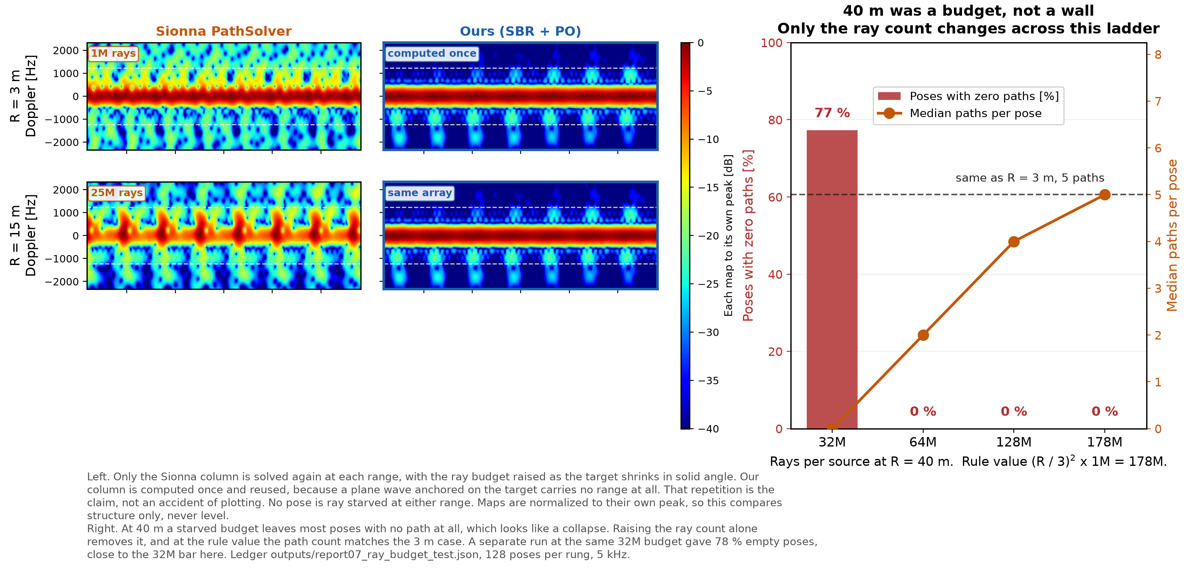
RESULT TWO
Forty metres was a price tag and not a wall
Range enters one engine as cost and the other not at all.
Notes:
Left. Two ranges, 3 and 15 metres. Only the path solver column was recomputed. Our column is the same array twice, because a target anchored plane wave has no range in it at all, and that repetition is half the point of the figure.
Right, and this one corrected me. I had written that 40 metres was a structural limit of the path solver. It is not. Holding the poses fixed and raising the ray count only, the empty poses go from 77 percent to zero, and the median path count comes back to 5, which is what we get at 3 metres.
So the honest statement is about price and not capability. The rule value is 178 million rays, about 178 times what 3 metres needs, and the ray count grows as range squared because that is the target solid angle.
Two honest footnotes. Our repeated column is a restatement of an assumption and not a result, and the price of that assumption is that we cannot see any range dependent effect at all. And there was a middle range on this figure last week which I have removed, because I found out today that it was showing one random draw rather than any physics.
— 한국어 해설 —
왼쪽. 거리 3 m 와 15 m 입니다. **path solver 열만 다시 풀었습니다.** 우리 열은 같은 배열이 두 번 반복되는데, 표적 앵커 평면파에는 **거리라는 변수 자체가 없기** 때문입니다. 그 반복이 이 그림의 절반입니다.
오른쪽이 저를 정정한 판입니다. 저는 «40 m 는 path solver 의 **구조적 한계**» 라고 적었었는데 **아니었습니다.** 자세를 고정하고 광선 수만 올리니 빈 자세가 77 % → 0 % 가 되고 경로 중앙값이 5 로, 3 m 와 같아집니다.
⇒ 정직한 문장은 «못 한다» 가 아니라 **«비싸다»** 입니다. 규칙값이 178M 광선으로 3 m 의 약 178배이고, 광선 수가 거리 제곱으로 느는 것은 **표적 입체각**에서 나오는 기하 법칙입니다.
⚠**두 가지를 정직하게 덧붙입니다.**
① 우리 열의 «같은 배열» 반복은 성과가 아니라 **가정의 재진술**입니다(그리고 그 배열은 이번 주에 **격자를 얼려** 다시 만든 것입니다). 거리 무관이라 싸지만, 동시에 **근거리 파면 곡률 같은 거리 의존 효과를 원리적으로 못 봅니다.**
② ⭐**지난주 판에 있던 가운데 거리 칸을 뺐습니다.** 오늘 원인을 확정했는데 **거리가 아니었습니다** — Sionna 는 확산 경로를 몬테카를로로 «발견» 하는데, 이 스윕이 자세 4,096 개를 전부 같은 시드로 풀었고 드론에서 움직이는 건 로터뿐이라 **동체 경로 집합이 전 자세에서 비트 단위로 동일**했습니다. 즉 기록 전체가 **추첨 한 번**을 받침대로 깔고 있었습니다. 기하·자세·광선 수를 하나도 안 바꾸고 시드만 바꾸면 레벨이 **18 dB** 흔들리고 최강선이 기본파로 돌아옵니다. 세 거리를 같은 광선 수로 다시 풀면 그 이상이 사라집니다.
⇒ 물리가 아니라 난수 한 장을 스크린에 띄우는 것이라 뺐습니다. 원장은 outputs 안의 probe 파일에 있습니다.

Slide 9
QUESTIONS
Where I would like your reading
I can make these maps, and I am a great deal less sure how to judge them
Is matching the blade rhythm on its own enough to call the kernel validated
Our own sampling shifted every pose and printed energy no blade produced
Which of the two arms would you build a classification dataset on, and why
How should I report a window where the two engines disagree on the beat
The two arms carry different quantities, so what should I compare instead
Timing is settled between the engines, level is not.
Notes:
Five questions, and they are real questions.
First. The two engines agree on the blade rhythm inside 0.50 percent. Is agreement on timing enough to say the kernel is validated, or is that too weak a test.
Second, and this one is this week's. Our ray grid was being rebuilt at every rotor pose, and the grid motion by itself printed energy outside the blade band that no blade produced. Freezing the grid removes about 9 decibels of it. My question is how to report a thing like that. It reads as an error I made, and it also reads as a result about how a rotating target has to be modelled, and I do not know which of those it is.
Third. If I build a classification dataset next, which arm should carry it. Ours is range free and cheap, the path solver is the reference implementation everyone knows.
Fourth. At 8 metres the rhythm lands on a harmonic and I cannot yet say why.
Fifth, and this is the one I am stuck on. The path solver returns a received field and our kernel returns a scattering amplitude, so a level comparison is a subtraction of two different units. I would like a suggestion for a quantity both arms genuinely share.
— 한국어 해설 —
질문 다섯이고 **진짜 질문**입니다.
① 두 엔진이 블레이드 박자를 0.50 % 안에서 일치시킵니다. **박자 일치만으로 커널이 검증됐다고 할 수 있습니까**, 아니면 너무 약한 시험입니까.
② ⭐**이번 주에 찾은 것이고 이게 제일 여쭙고 싶은 것입니다.** 우리 광선 격자를 **자세마다 다시 정의**하고 있었고, 격자가 움직인다는 사실 하나만으로 **블레이드 대역 밖에 없는 에너지가 찍히고** 있었습니다. 얼리니 약 9 dB 가 사라집니다. 질문은 «이걸 어떻게 말해야 하나» 입니다 — **제가 낸 버그**로 읽히기도 하고, **회전 표적을 모델링할 때 격자를 고정해야 한다는 결과**로 읽히기도 하는데, 저는 어느 쪽인지 판단이 안 섭니다.
③ 다음에 분류 데이터셋을 만든다면 **어느 팔로** 만들어야 합니까. 우리 것은 거리 무관하고 싸고, path solver 는 남들이 아는 기준 구현입니다.
④ 8 m 에서만 박자가 조화로 넘어가는데 아직 이유를 모릅니다.
⑤ 제일 막힌 것: path solver 는 **수신 전력장**, 우리 커널은 **산란 진폭**을 냅니다. 단위가 달라 레벨 비교가 «다른 단위의 뺄셈» 이 됩니다. **두 팔이 진짜로 공유하는 양**이 무엇일지 조언을 구합니다.

Slide 10
NEXT
Three runs, and one thing I cannot fix at a desk
Nothing here needs a new kernel, only a longer run and one field test
Run the ray budget ladder at every range and not only at 40 metres
Build the classification dataset, once you tell me which arm to trust
Read the rotor speed spread off a real airframe, which needs the field test
Only the last one cannot be done at a desk.
Notes:
Three of these are runs I can start this week.
One, the ray budget result at 40 metres should be repeated at every range, so the price of range is a curve and not one point.
Two, the blade line metric already exists as code and a ledger entry, and it should run on every map automatically rather than on the ones I remember to check.
Three, the classification dataset, which is the actual task. I would rather hear your answer to question two before I spend the compute.
Four is the one I cannot close here. The rotor speed spread is declared, out of a simulator, and closing it needs telemetry off a real airframe, which is the field test.
— 한국어 해설 —
넷 중 셋은 **이번 주에 돌릴 수 있는 계산**입니다.
① 40 m 광선 예산 결과를 **모든 거리에서** 반복 — 그래야 «거리의 대가» 가 점 하나가 아니라 곡선이 됩니다.
② 박자 지표는 이미 코드와 원장으로 있으니 **모든 맵에 자동으로** 돌게 합니다. 제가 기억하는 그림만 검사하는 지금 방식은 위험합니다.
③ **분류 데이터셋** — 이게 진짜 태스크입니다. 다만 앞 장의 «어느 팔로 만드나» 에 답을 듣고 계산을 태우고 싶습니다.
④ 이건 책상에서 못 닫습니다. 로터 산포가 **시뮬 유래 선언값**이라, 닫으려면 **실기체 텔레메트리**가 필요합니다. 즉 야외 필드테스트입니다.

